Slide 1
«Возможности химической лаборатории
университета для организации
исследовательской деятельности школьников»
Барышникова Е.Л.
Сулейманова Н.А.
Абрамова Н.Л.
Грачёв С.В.

Slide 2
Исследовательская деятельность школьников
В основе – проблемное обучение
Развитие творческих способностей
Опора на жизненный опыт
Значимые проблемы – высокая мотивация
Самостоятельная поисковая активность
Уральский государственный педагогический университет | USPU.RU

Slide 3
Исследовательская деятельность школьников
Навыки экспериментальной работы
Индивидуальные и групповые проекты
Профориентация
Связь школы и университета
Уральский государственный педагогический университет | USPU.RU

Slide 4
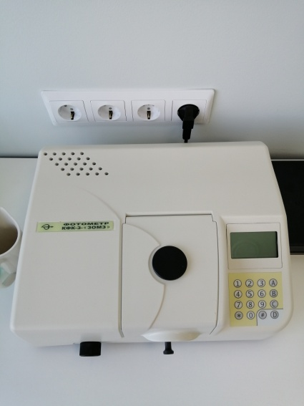
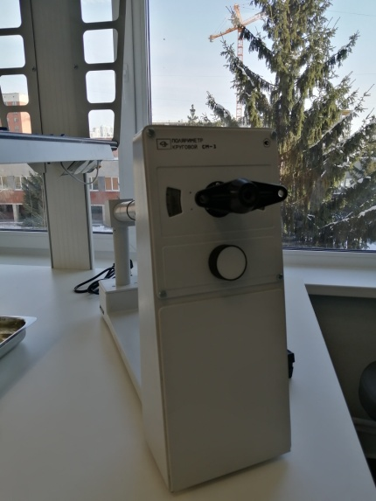
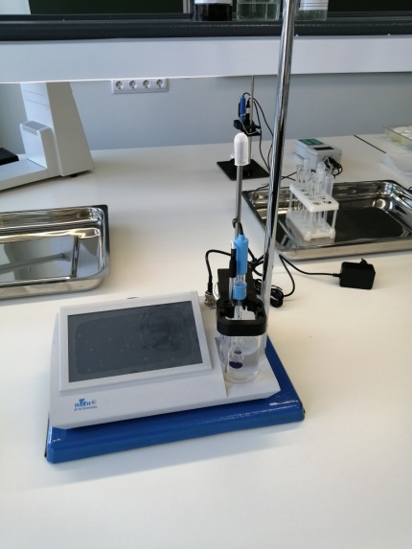
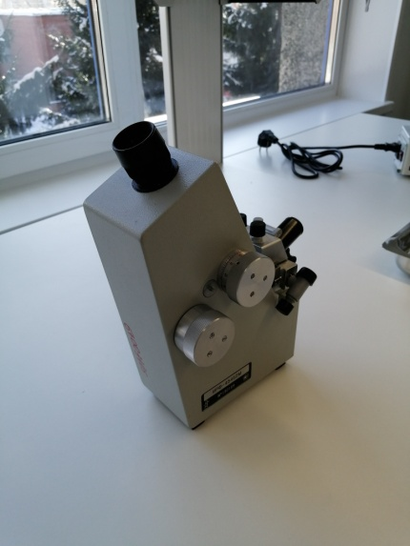
Аналитическое оборудование
Уральский государственный педагогический университет | USPU.RU

Slide 5
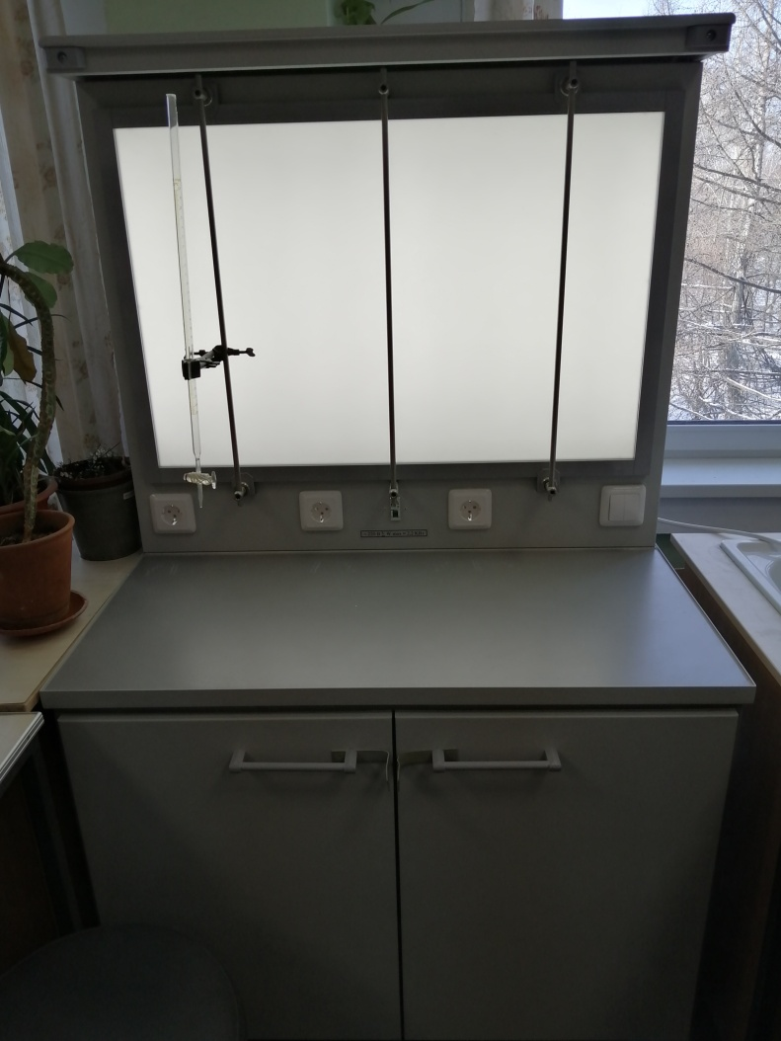
Разновидности химического эксперимента
Уральский государственный педагогический университет | USPU.RU

Slide 6
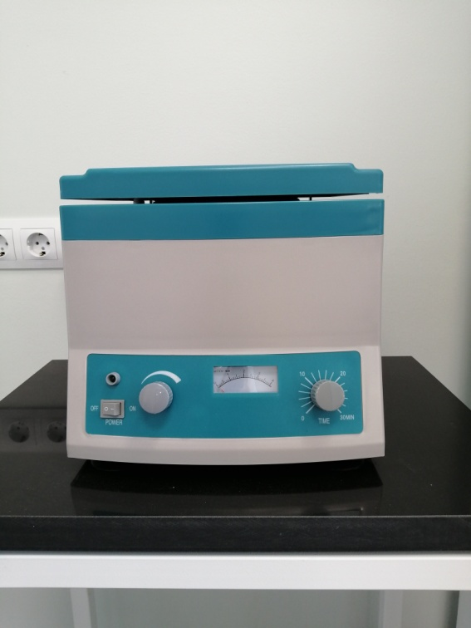
Уральский государственный педагогический университет | USPU.RU

Slide 7
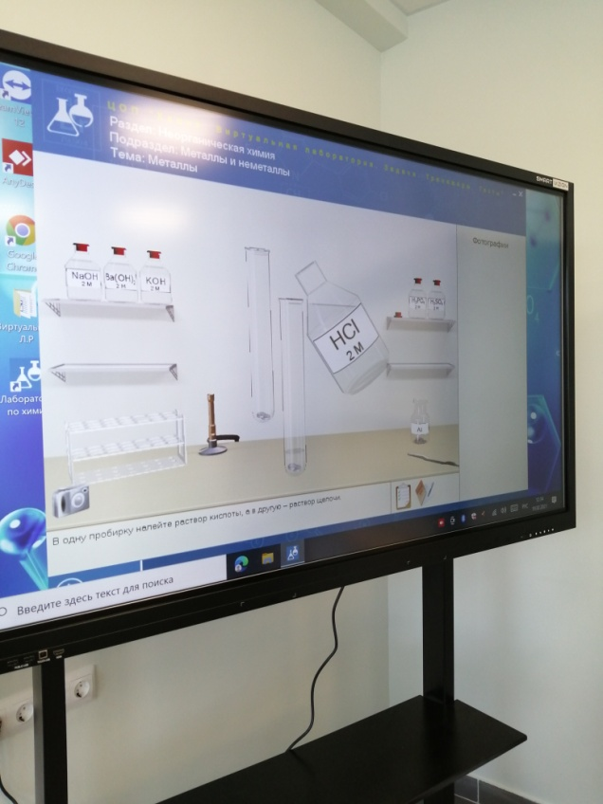
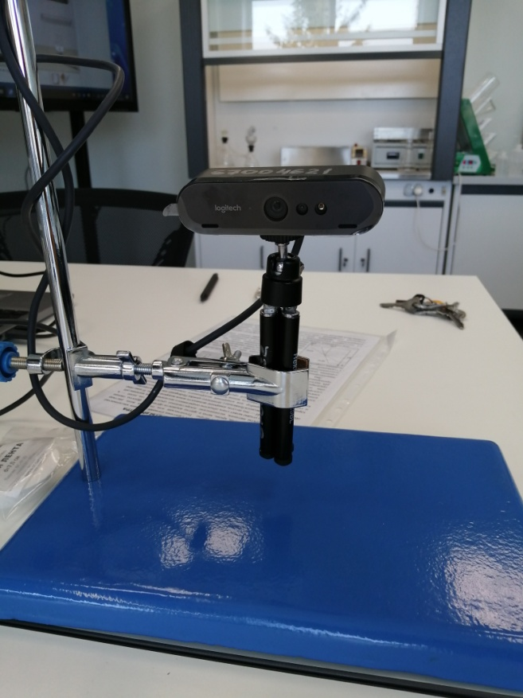
Дистанционные технологии
Уральский государственный педагогический университет | USPU.RU

Slide 8
Химическая лаборатория университета – это:
Современное оборудование для учебных и научных исследований
Методические семинары, мастер-классы
Обмен опытом, обучение и переподготовка педагогов
Дистанционное обучение в реальном времени
Уральский государственный педагогический университет | USPU.RU

